Slide 1




Тема: Історія дослідження, класифікації та вивчення українських народних пісень та дум.
Виконала:

Slide 2

Вступ.
Формування суспільства неможливе без культурних явищ і традицій минулого.
І що, як не народний фольклор найточніше передає його суть, звичаї та традиції народу, який там проживає. Саме тому, вивчаючи історію України, ми не можемо оминути увагою історію дослідження та збирання народних дум та пісень.

Slide 3
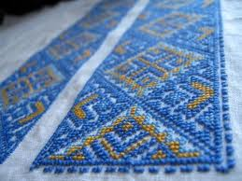
Перші згадки про думи.
Найдавніша згадка про думи є в хро-
ніці(«Аннали», 1587) польського істо-
рика С. Сарницького.Перший відомий запис думи датується 10 січня 1684 р. Це — твір «Козак Голота». В рукописному збірнику Кондрацького, віднайденому в архіві Ягеллонського університету в Кракові, зафіксовано чотири зразки дум з Волині. Цей збірник був виявлений і опублікований академіком Возняком у 1928 році.У теперішній час збереглися лише згадки про думи XVI століття в різних письмових джерелах, але жодного повного тексту на сьогодні немає.

Slide 4
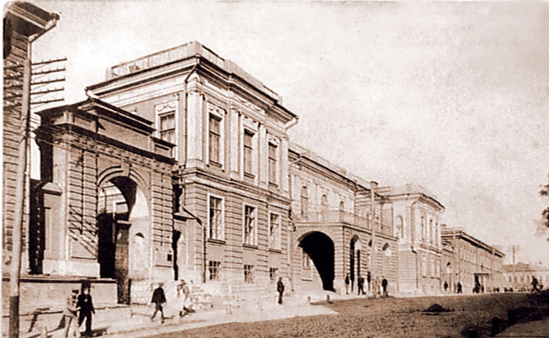
З анналів Сарницького довідуємося, що українці співали думи вже на початку XVI ст. думи про героїчну смерть братів Струсів, однак, на превеликий жаль, цей літописець не вніс до анналів жодного рядка цієї думи.
Успішнішим щододаних, які збереглися про думи, є XVII століття. Зокрема, у рукописному збірнику Кондрацького збереглося аж чотири
зразки української
думової творчості:
«Козак Нетяга»,
«Смерть Корецького» і
два зразки жартівливих
пародій на думи.

Slide 5
Дослідження дум у 19 ст.
У 1805 р. В. Ломиківський записав 13 дум від невідомого кобзаря, але вони не були опубліковані.
Ще до того була відома рукописна збірка дум «Повести малороссийские числом 16. Списаны из уст сліпця Івана, лучшего рапсодия, которого застал я в Малороссии в начале 19 века», складена на Миргородщині, яка відноситься до кінця 18 — поч. 19 ст., і містить 13 текстів. Ще остаточно не встановлено, хто зібрав і склав першу рукописну збірку українських дум, є припущення, що це був Василь Ломиковський, поміщик с. Панасівки на Миргородщині — великий книголюб і знавець народної творчості. Хоч цей збірник був відомий записувачам і дослідникам фольклору, бо поширювався у багатьох рукописних варіантах, але вперше його опублікував Павло Житецький 1892 року в журналі «Киевская старина», а у 1893 році видав окремою книжкою.

Slide 6
У 1814 році збиранням дум на Полтавщині займався князь Микола Цертелєв. Він видав свої записи в Петербурзі окремою книжечкою під заголовком «Опыт собрания старинных малороссийских песен» у 1819 р., куди увійшло 9 дум і 1 пісня. Саме цій книжечці судилося стати першою ластівкою українських фольклорних видань та публікацій цього жанру. У передмові до неї Цертелєв написав, що збирати українські пісні його спонукало бажання знайти українську, «Іліаду» або щось подібне. І він побачив, що український народ також здатний до великого творчого злету, про що свідчать його пісні, які є уламками великого епосу.

Slide 7
Дослідження дум в епоху романтизма.
З того часу поетичний епос України привертав увагу багатьох науковців. Особливо в епоху романтизму (І половина 19 ст.).
Найвизначнішими виданнями дум І половини 19 ст. були шість випусків «Запорожской старины» (1833–1838) Ізмаїла Срезневського, збірка Платона Лукашевича «Малороссийские и червонорусские народные думы и песни» (1836), збірники Михайла Максимовича «Украинские народные песни» (1834) і «Сборник украинских песен» (1849). Остання з названих книг мала особливо велике значення. У ній було чітко з'ясовано ознаки жанру думи і надруковано усі відомі на той час думи — загалом 20 сюжетів, значна частина яких була подана в нових, досі невідомих варіантах.

Slide 8
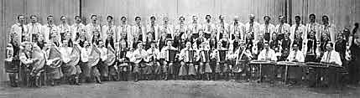
Микола Цертелєв
Мико́ла Андрійович Церте́лєв (1790, Хорол — † 8 (20) вересня 1869) — фольклорист, один із перших дослідників і видавців української народної поезії.Народився у м. Хоролі (тепер Полтавська область) у родині грузинського князя. Попри грузинське походження і російське виховання став глибоким шанувальником культури українського народу.У 1819 опублікував у Петербурзі «Опыт собрания старинных малороссийских песен». У передмові збірки зазначав, що українську народну пісню ставить вище найталановитіших романів і поем, оскільки ці пісні демонструють геній і дух народу.

Slide 9
Новий етап дослідження дум.
Новий етап дослідження дум почався у 50-х роках 19 ст., коли з'явилися не тільки тексти дум, а й описи кобзарського середовища, в якому вони побутували.
Дуже важливе значення для української фольклористики мала збірка пісень у записах поета-романтика Амвросія Метлинського — «Народные южнорусские песни» (К.. 1854), де крім дум, подаються короткі коментарі і відомості про виконавців. Подібною до неї була двотомна праця Пантелеймона Куліша «Записки о Южной Руси» (Т. 1, 1856; Т. 2, 1857). Тут публікація епічних творів здійснювалася за новим принципом — у тісному зв'язку із побутом та життям їх носіїв. Зокрема, тексти дум розташовувалися за репертуаром кобзарів, подавалася біографія і характеристика кожного з них, портрети, описувалася манера виконання дум.

Slide 10
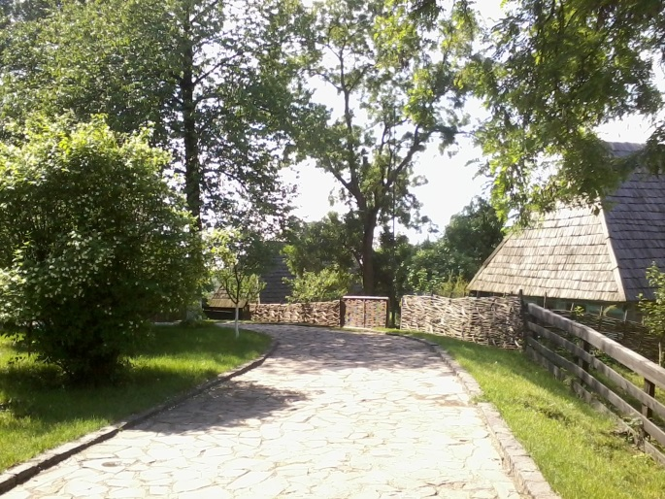
1870-1890 роки.
У 1860-х роках під тиском Валуєвського
циркуляру фольклористична діяльність
звужується, і тільки в 70-х роках посилюється інтерес до вивчення дум та виконавської манери кобзарів. Так, у першому томі «Записок Юго-Западного отдела Русского географического общества» (1873) докладно розповідається про відомого співця Остапа Вересая, його манеру виконання. Знову з'являються нові видання, серед яких — статті і публікації дум Миколи Костомарова в журналах «Беседа» та «Запорожская старина». Найґрунтовнішим на той час було видання «Исторические песни малорусского народа с объяснениями Вл. Антоновича и М. Драгоманова» (Т. 1, 1874; Т. 2, 1875), де упорядники вмістили майже всі відомі думи (17 текстів) з коментарями історичних реалій.

Slide 11
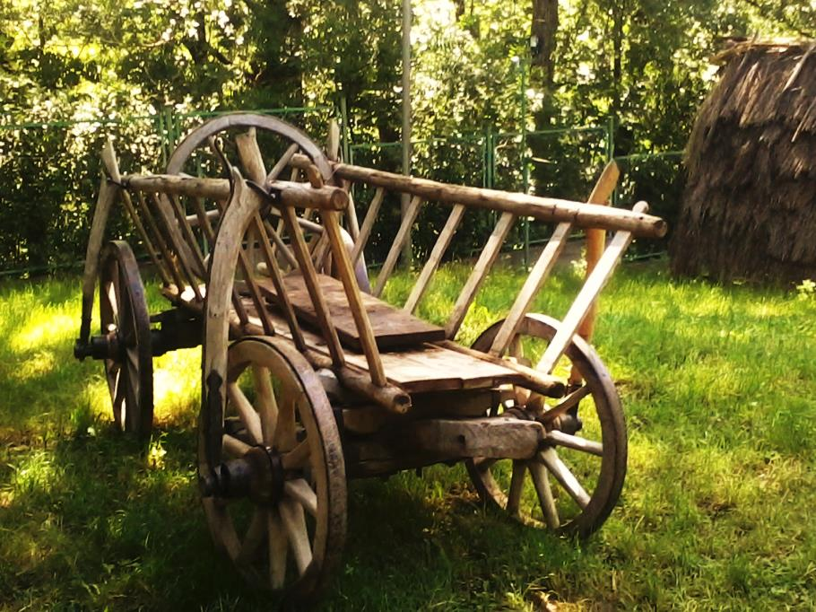
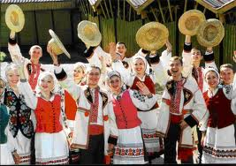
У 1880 — 90-х роках було записано ряд нових варіантів дум. Важливе місце в історії дослідження зайняла праця Павла Житецького «Думки про народні малоруські думи» (К., 1893). У ній автор зробив підсумок вивчення жанру, визначив місце серед інших фольклорних жанрів, охарактеризував діяльність народних співців — носіїв цих творів. Він аналізує епос з точки зору теорії його аристократичного походження. Окрім теоретичної частини, у книзі опублікувався ряд нових дум. У 1897 р. у Чернігові вийшов збірник «Думи кобзарські» Бориса Грінченка.

Slide 12
Дослідження дум на початку 20 ст.
Новий етап у вивченні думового епосу на початку 20 ст. пов'язаний з іменами Лесі Українки, яка у 1908 р. на власні кошти організувала експедицію для записування дум на фонографі, та Філарета Колесси, який здійснив цей задум на Полтавщині та в Києві. Результатом їх спільної праці стало двотомне видання текстів дум з мелодіями («Мелодії українських народних дум»). Ф. Колессі належать й інші важливі праці про цей жанр, зокрема у 1920 році він видав у Львові збірку «Українські народні думи», а в 1921 — дослідження про ґенезу народних дум. Він вперше дав науково обґрунтоване визначення словесної та музичної форм жанру.

Slide 13

Література:
• Енциклопедія «Черкащина». Упорядник Віктор Жадько.-К.,2010.-С.558-559.
• Віктор Жадько. У пам'яті Києва: столичний некрополь письменників. -К,2007.-С.11-18,48,113,302.
• Віктор Жадько. Український некрополь.-К.,2005.-С.229.
• Гайдай Л. Історія України в особах, термінах, назвах і поняттях. — Луцьк: Вежа, 2000.
• Довідник з історії України. за ред. І.Підкови та Р.Шуста. — К.: Генеза, 1993
• Бурій В. Михайло Максимович як природодослідник / Валерій Бурій // Місто робітниче (Ватутіне). - 2004. С. 4.
• Інтернет ресурси.

Slide 14

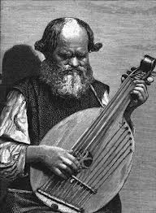

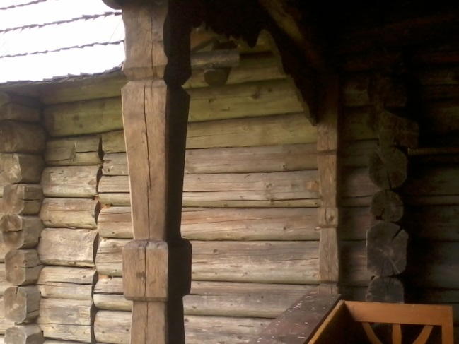
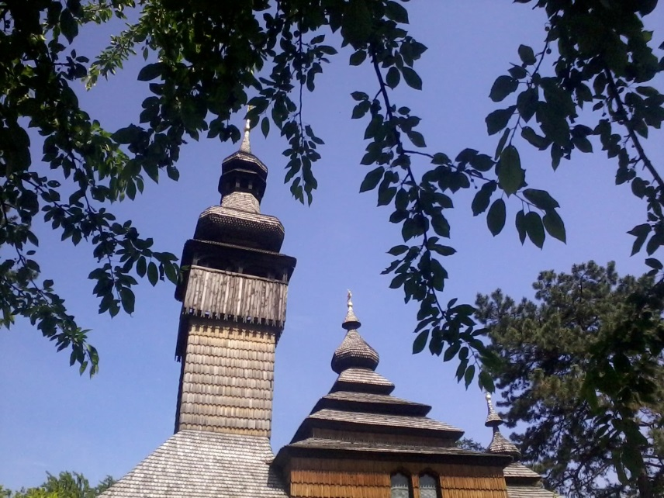
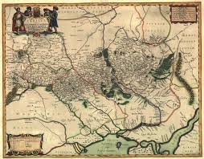
Дякую за увагу!

